Slide 1
CH8-Consommation des APIs
Développement front-end

Slide 2
I- React et AJAX
Ajax est un concept permettant de mettre à jour une partie de la page HTML affichée en effectuant une requête au serveur.
Ce concept est très utilisé de nos jours dans la plupart des sites web, car il permet une mise à jour dynamique de la page sans avoir à la recharger totalement.
Nous étudions ici ces deux possibilités :
utilisation de l’API interne du navigateur (en utilisant la méthode fetch()).
Utilisation de l’API AXIOS
Pour le fournisseur d’API on va utiliser nos propres API sur un serveur PHP ou bien utiliser l’API en ligne :

Slide 3
I- React et AJAX
React APP
AJAX Client
requête
API
réponse

Slide 4
I- React et AJAX
axios
Une librairie installable en REACT
fetch
Une fonction intégrée dans les navigateurs récentes (ne nécessite pas d’installation)

Slide 5
II- Création d’une API en ligne
L’objectif de ce cours et de consommer une API et non pas sa création. Nous supposons que l’API est déjà en ligne pour la consommer. Maintenant, nous pouvons exploiter les APIs qui sont déjà en ligne, on bien utiliser des sites spécialisés dans la création des APIs pour les tester tel que mocky.io :

Slide 6
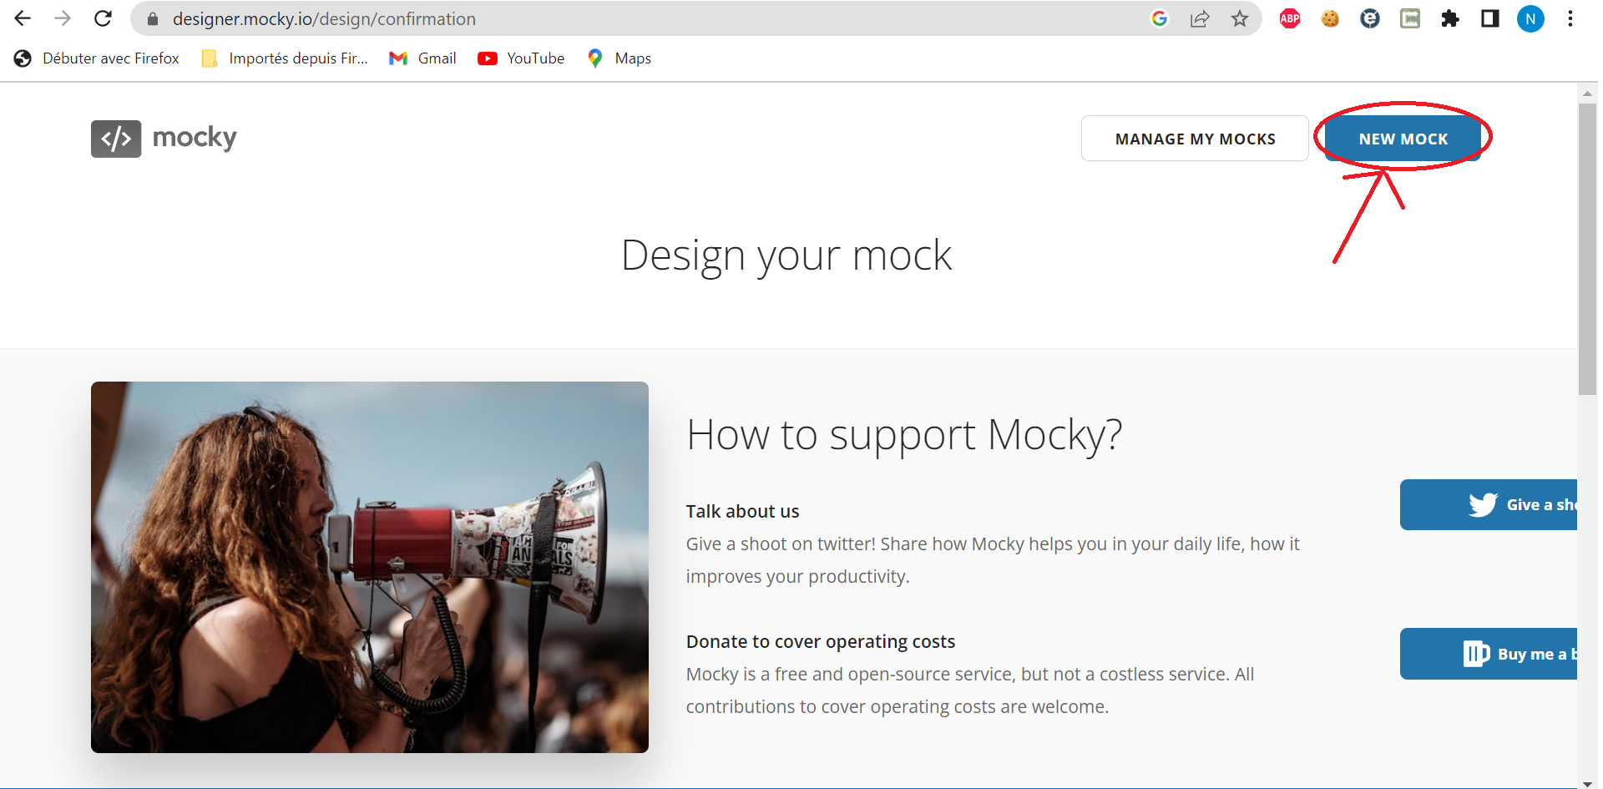
II- Création d’une API en ligne

Slide 7
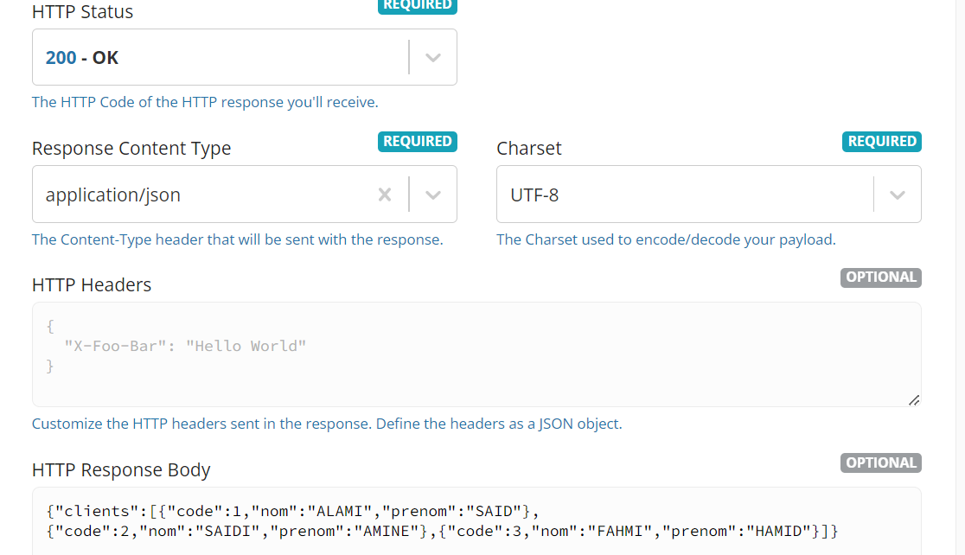
II- Création d’une API en ligne

Slide 8
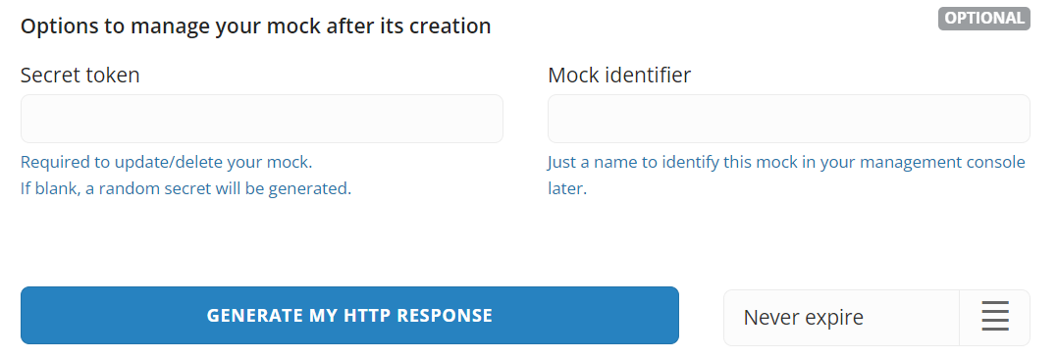
II- Création d’une API en ligne

Slide 9
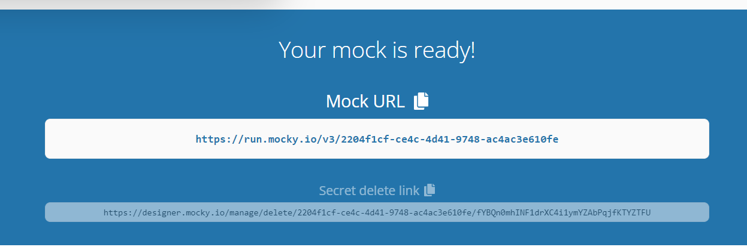
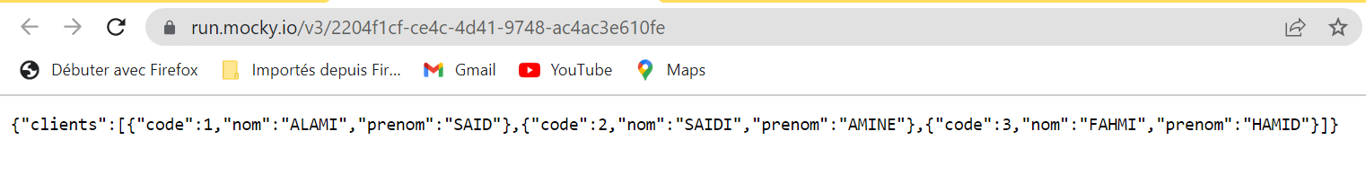
II- Création d’une API en ligne

Slide 10
III- Consommation d’une API avec axios et un composant fonctionnel
Installation de la librairie axios:
npm install --save axios
Importer la librairie axiox:
import axios from 'axios';
Appel de la méthode get:
axios.get(url).then((res)=>{traitement})

Slide 11
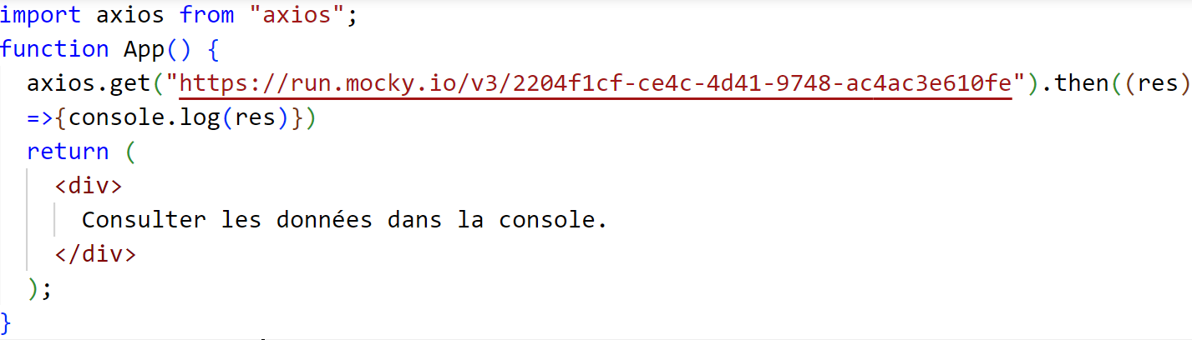
III- Consommation d’une API avec axios et un composant fonctionnel
Dans notre cas le code de App.js:

Slide 12
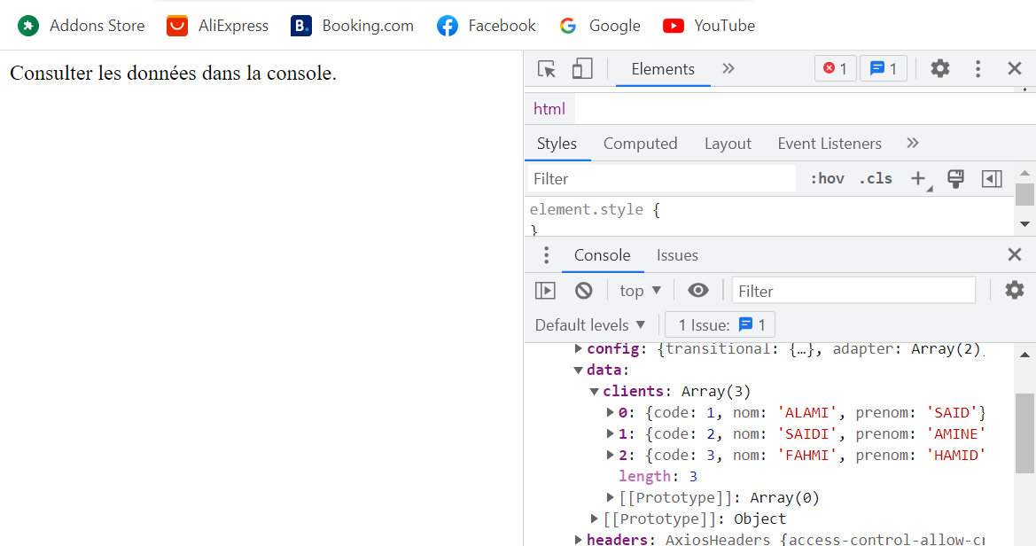
III- Consommation d’une API avec axios et un composant fonctionnel
Le rendu:

Slide 13
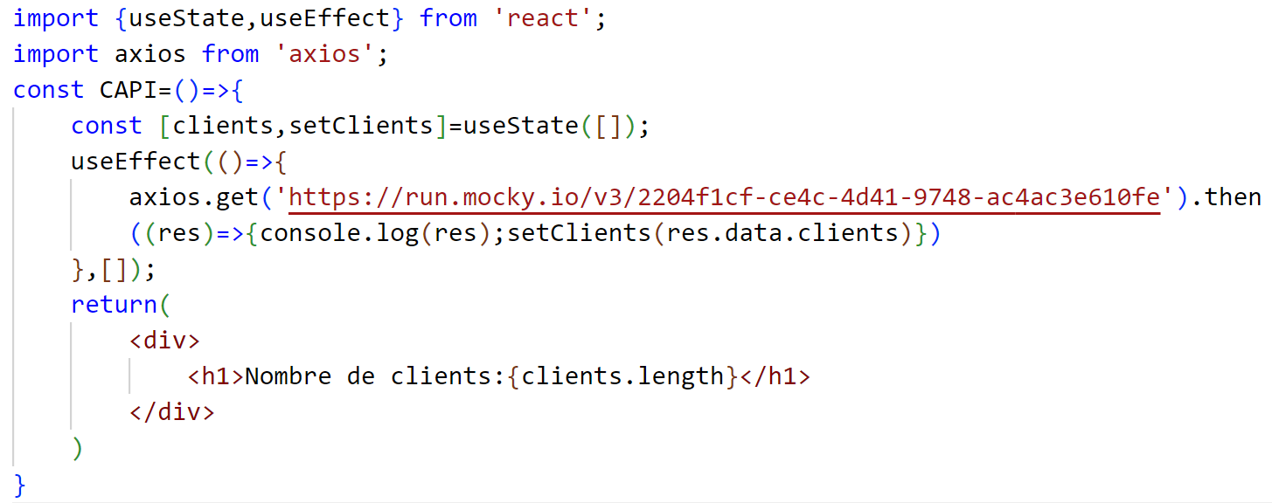
III- Consommation d’une API avec axios et un composant fonctionnel
Utilisation du hook useEffect:
Dans cet exemple nous allons afficher le nombre de clients dans le navigateur:

Slide 14
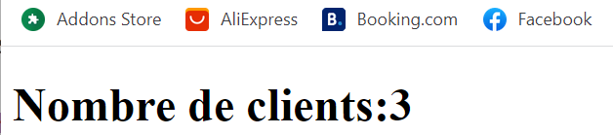
III- Consommation d’une API avec axios et un composant fonctionnel
Rendu:

Slide 15
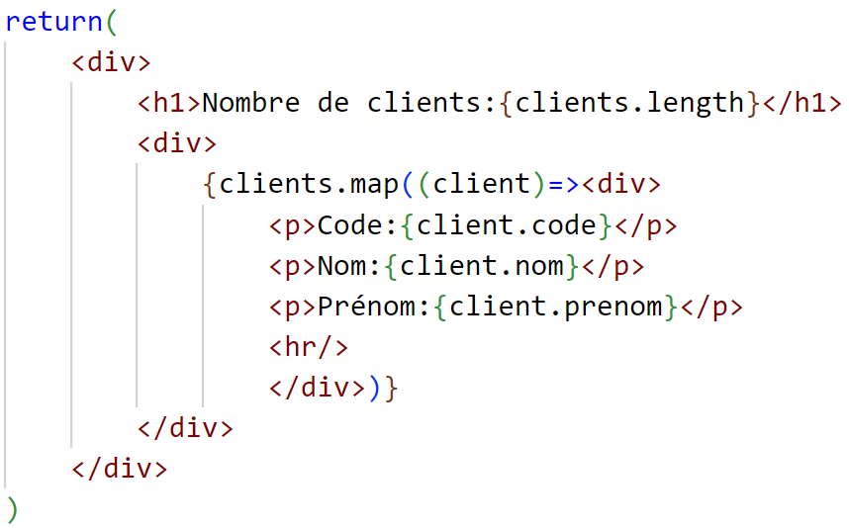
III- Consommation d’une API avec axios et un composant fonctionnel
Exemple avancé: afficher le détail des clients au navigateur:
On modifiera le composant retourné de cette manière:

Slide 16

III- Consommation d’une API avec axios et un composant fonctionnel
Rendu:

Slide 17
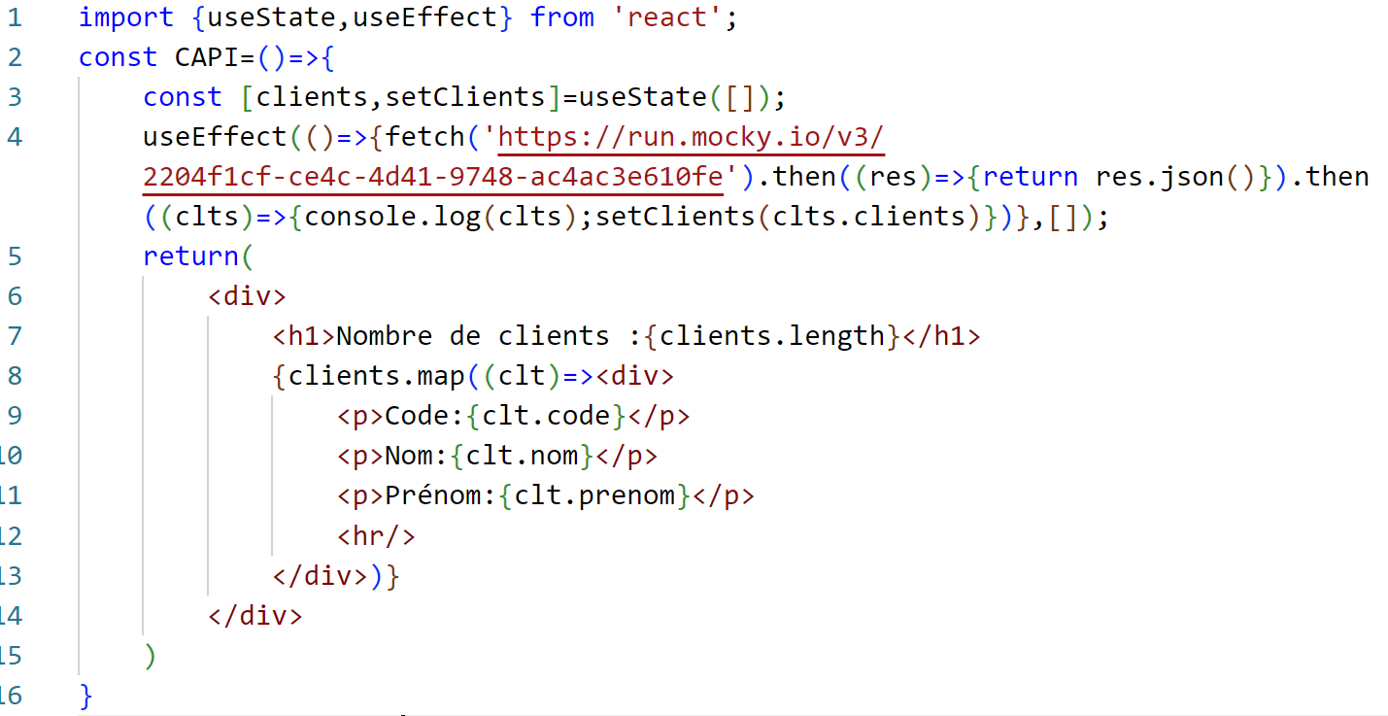
IV- Consommation d’une API avec fetch et un composant fonctionnel

Slide 18
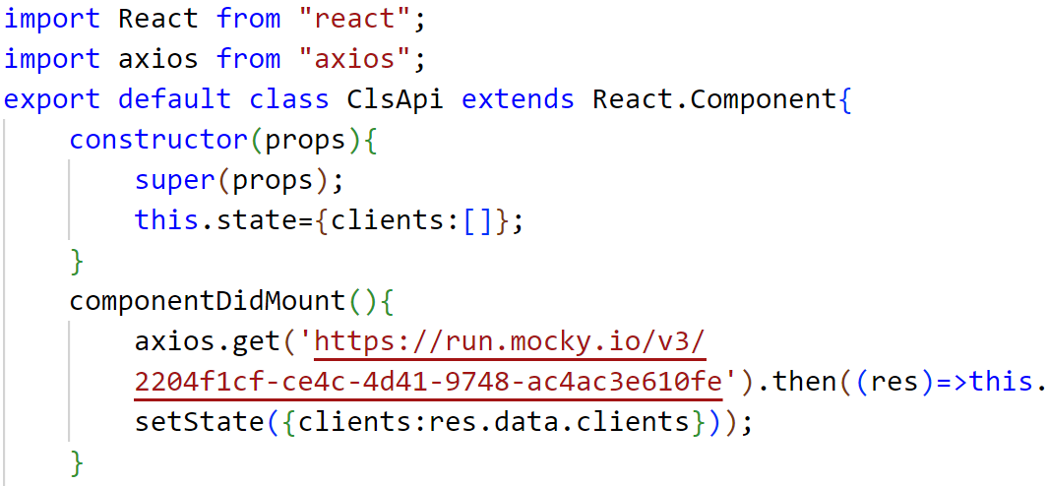
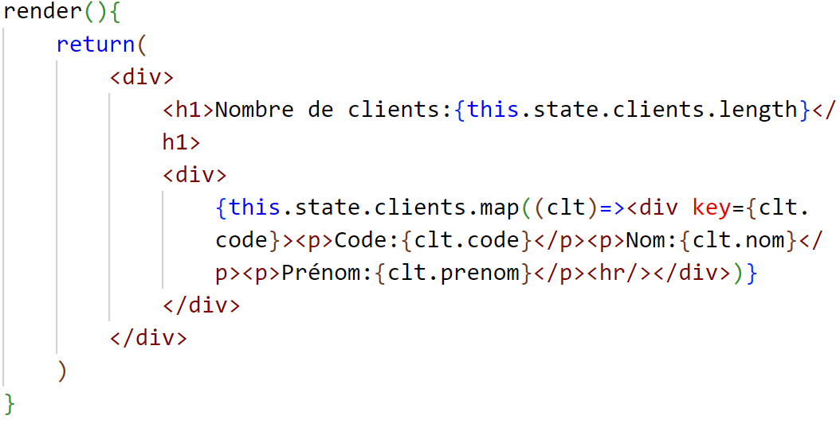
V- Consommation d’une API avec axios et un composant de classe
Pour les composants de type classe, le code de consommation de l’API est placé dans la méthode componentDidMount:

Slide 19
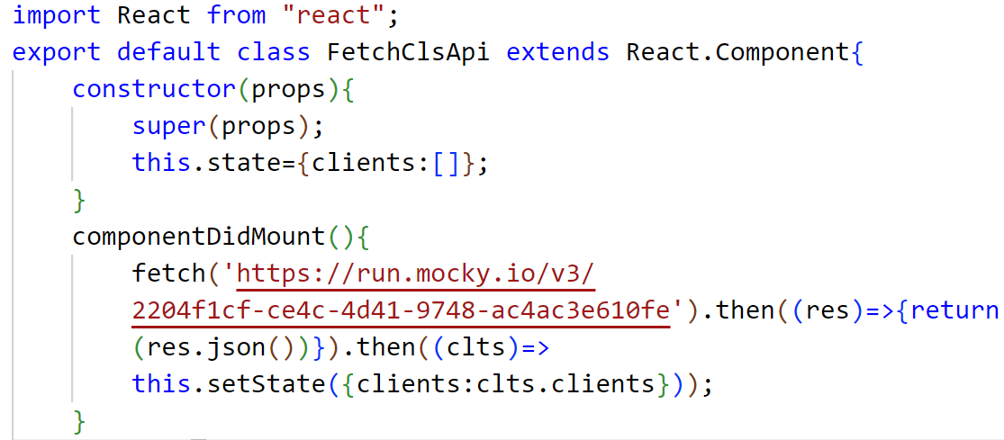
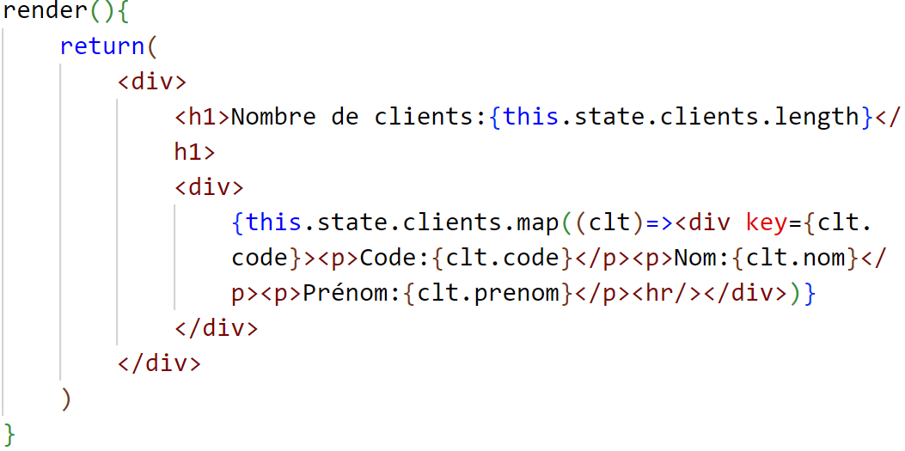
VI- Consommation d’une API avec fetch et un composant de classe

